Slide 1
常微分方程应用举例

Slide 2
列微分方程的常用方法
(1) 利用物理定律列方程
(2) 利用导数的几何意义列方程
(3) 利用微元分析法列方程

Slide 3
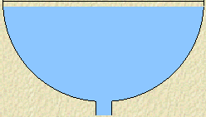
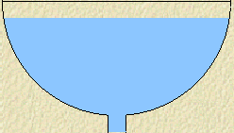
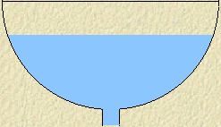
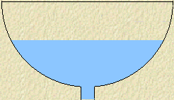
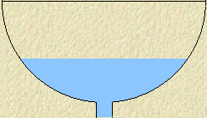
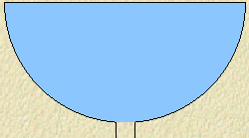
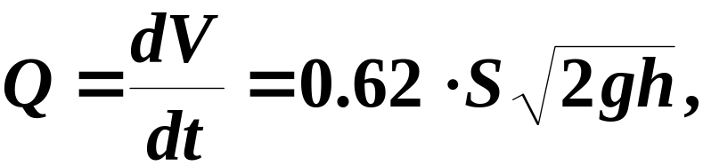
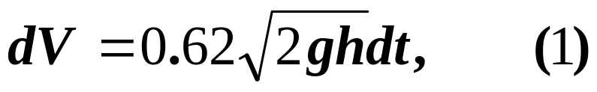
例 1
有高为1米的半球形容器, 水从它的底部小孔流出, 小孔横截面积为1平方厘米(如图). 开始时容器内盛满了水, 求水从小孔流出过程中容器里水面的高度h(水面与孔口中心间的距离)随时间t的变化规律.
解
由力学知识得,水从孔口流出的流量为
流量系数
孔口截面面积
重力加速度
因此 [t,t+dt] 内，流出体积为

Slide 4







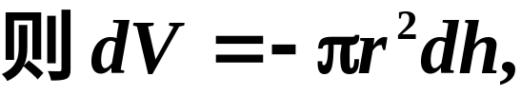
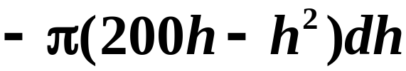
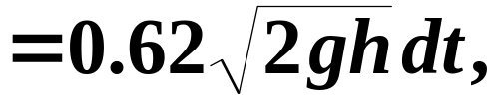
等量关系：流出体积量＝体积减少量
现求体积减少量
设在微小的时间间隔
水面的高度由h降至 ,
比较(1)和(2)得:
以下求解见268页
可分离变量

Slide 5
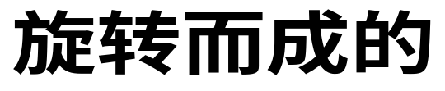










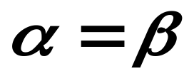
例2 试设计一反光镜, 使它能将点光源发
出的光反射成为平行光
[解]
点光原位于坐标原点O,由点O发出的光线经反射都成为平行于x轴的平行光
由光的反射定律

Slide 6
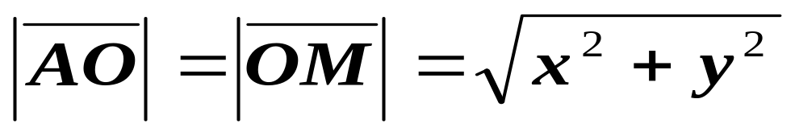
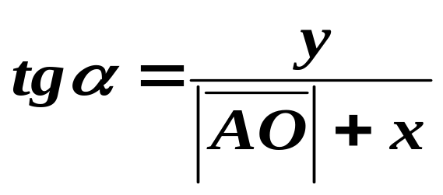
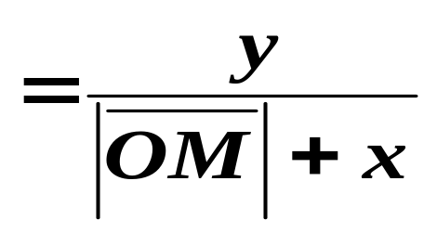
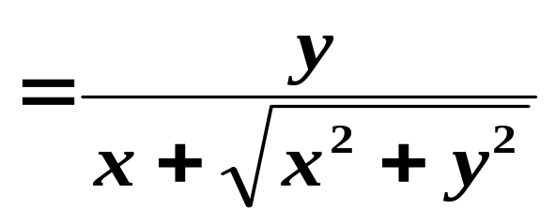
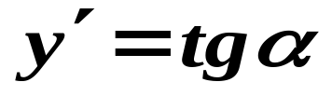
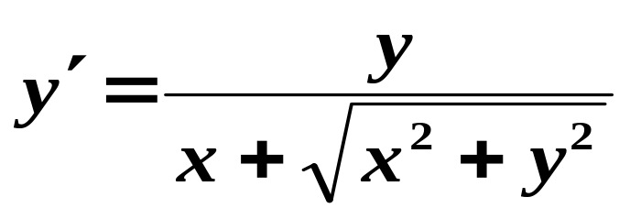
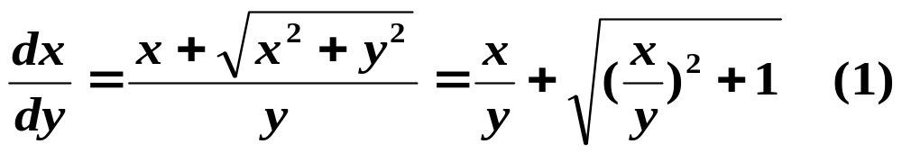
于是有
根据导数的几何意义
得到微分方程
一阶齐次
变形为
以下求解见272页

Slide 7







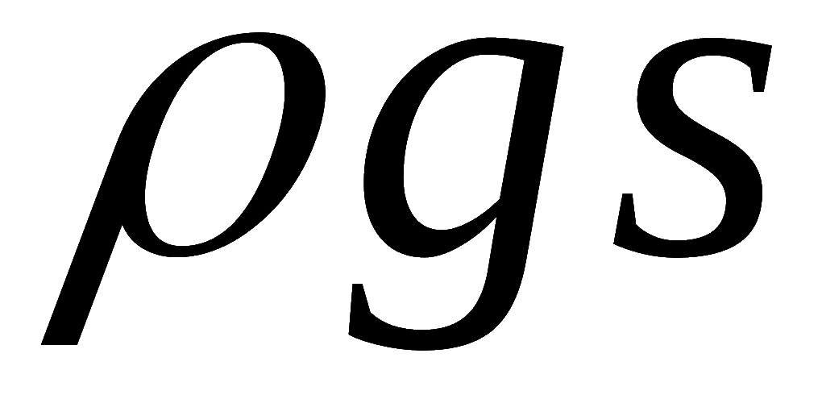


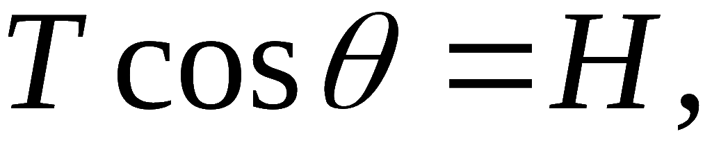
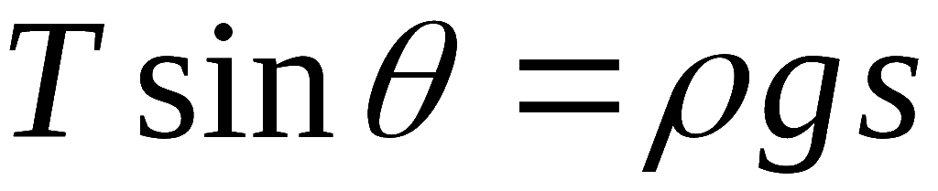
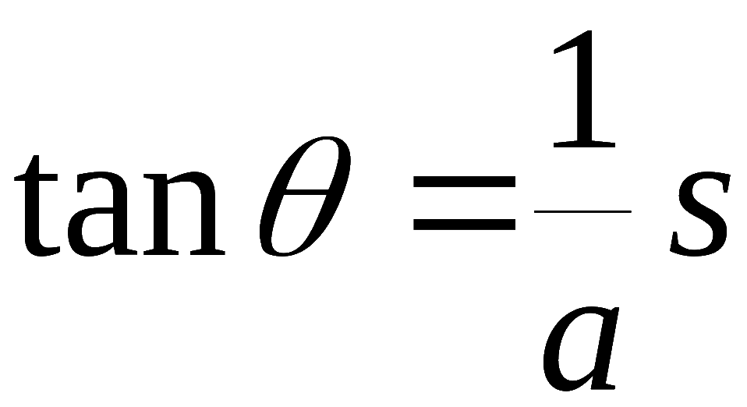
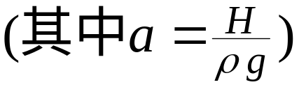
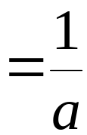
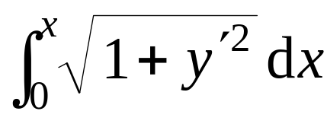
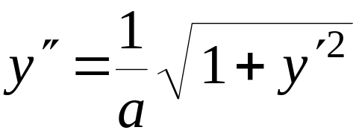

例3.
设有一均匀, 柔软的绳索, 两端固定,
绳索仅受
重力作用而下垂,
问该绳索的平衡状态是怎样的曲线 ?
解: 取坐标系如图.
考察最低点 A 到
任意点M ( x, y ) 弧段的受力情况:
A 点受水平张力 H
M 点受切向张力T
弧段重力大小
( ρ : 密度, s :弧长)
按静力平衡条件, 有
两式相除得
故有

Slide 8

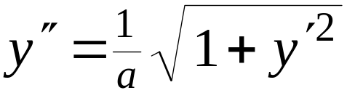
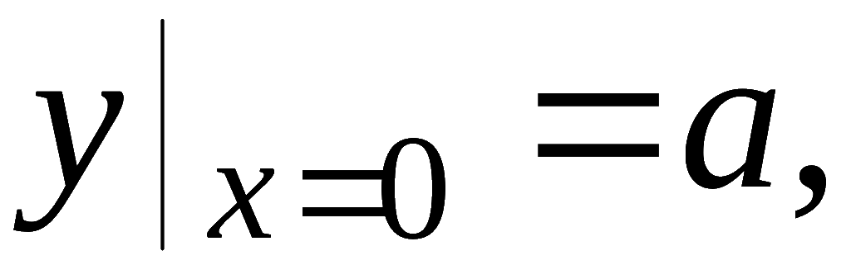
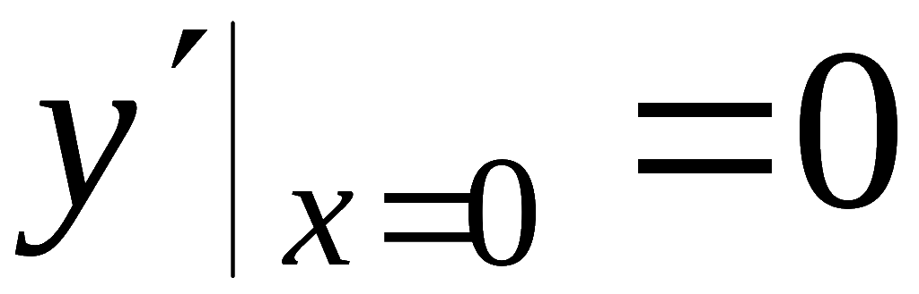
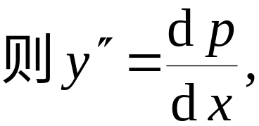


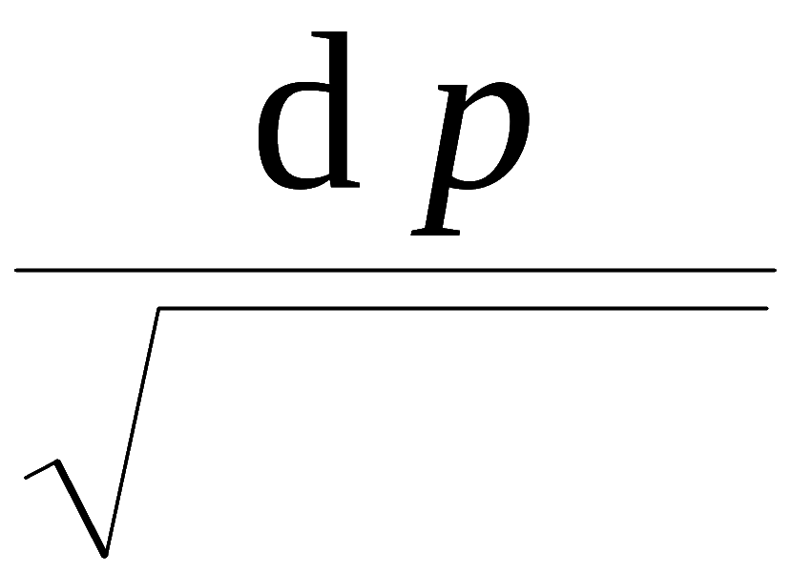
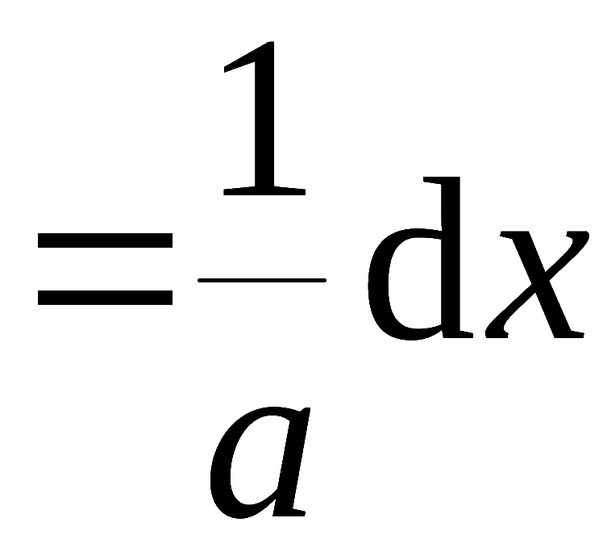
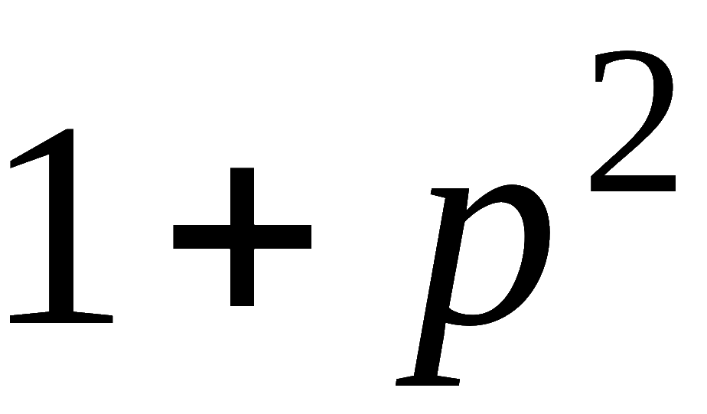
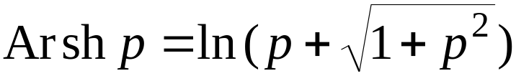
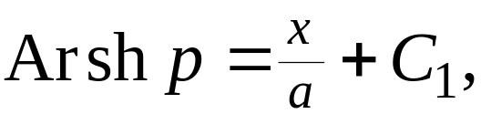
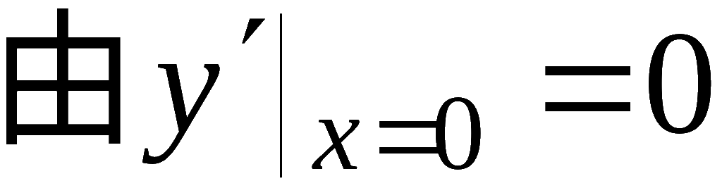

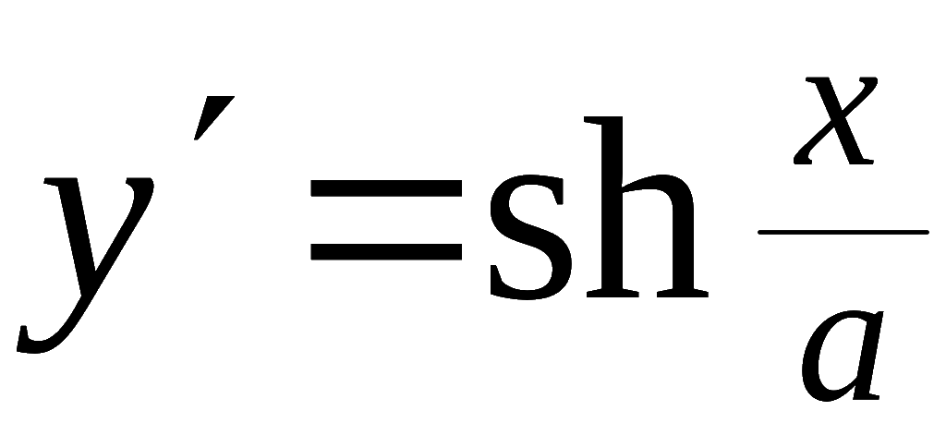
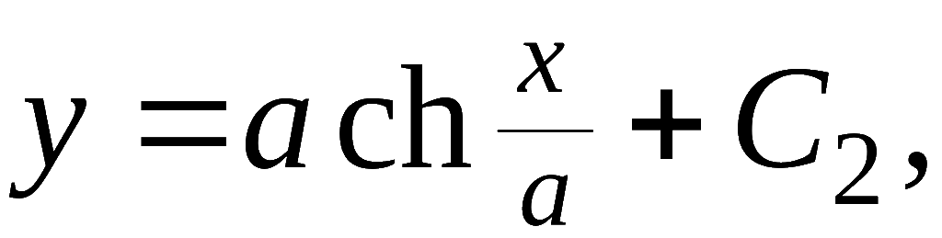
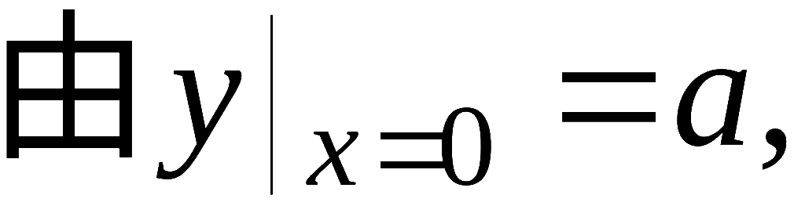

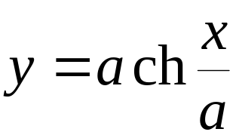
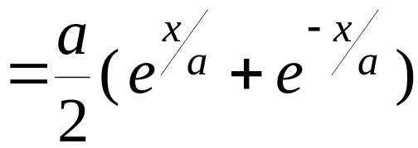
则得定解问题:
悬 链 线
原方程化为
两端积分得
则有
两端积分得
故所求绳索的形状为

Slide 9
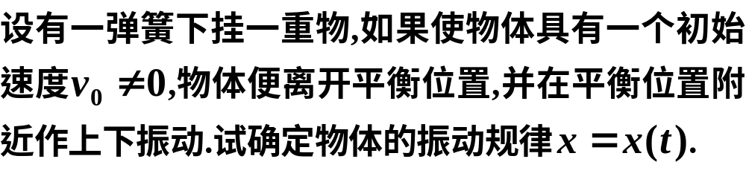



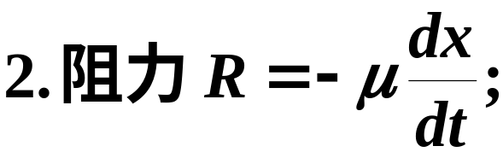
例4.
解
受力分析

Slide 10
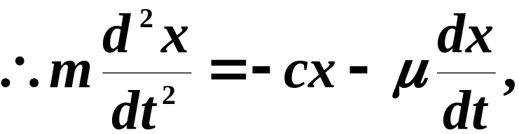

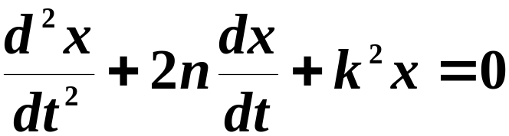
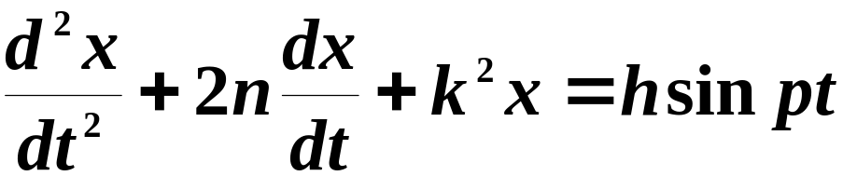
物体自由振动的微分方程
强迫振动的方程
高阶线性方程

